Slide 1
Template für Tutorial Screenshots

Slide 2
Allgemeine Hinweise
Alle Graphiken bekommen einen schwarzen Rahmen mit ¾ pt Dicke
Aktionen werden jeweils mit einem dunkelblauen Kasten markiert

Slide 3
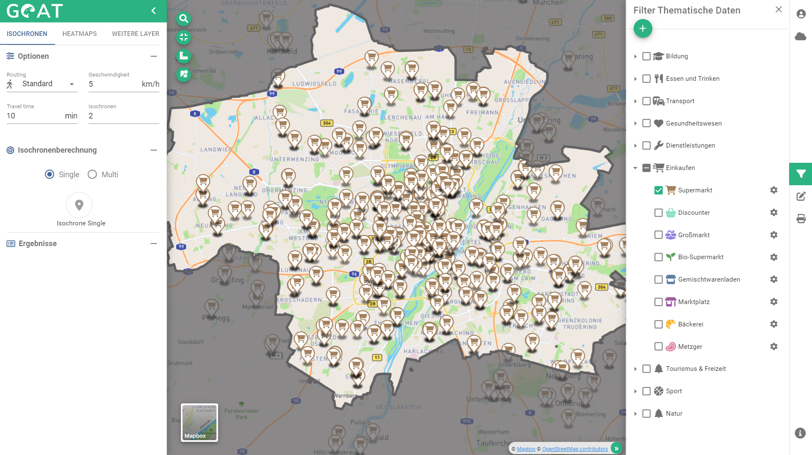
WALKING
Deutsch

Slide 4
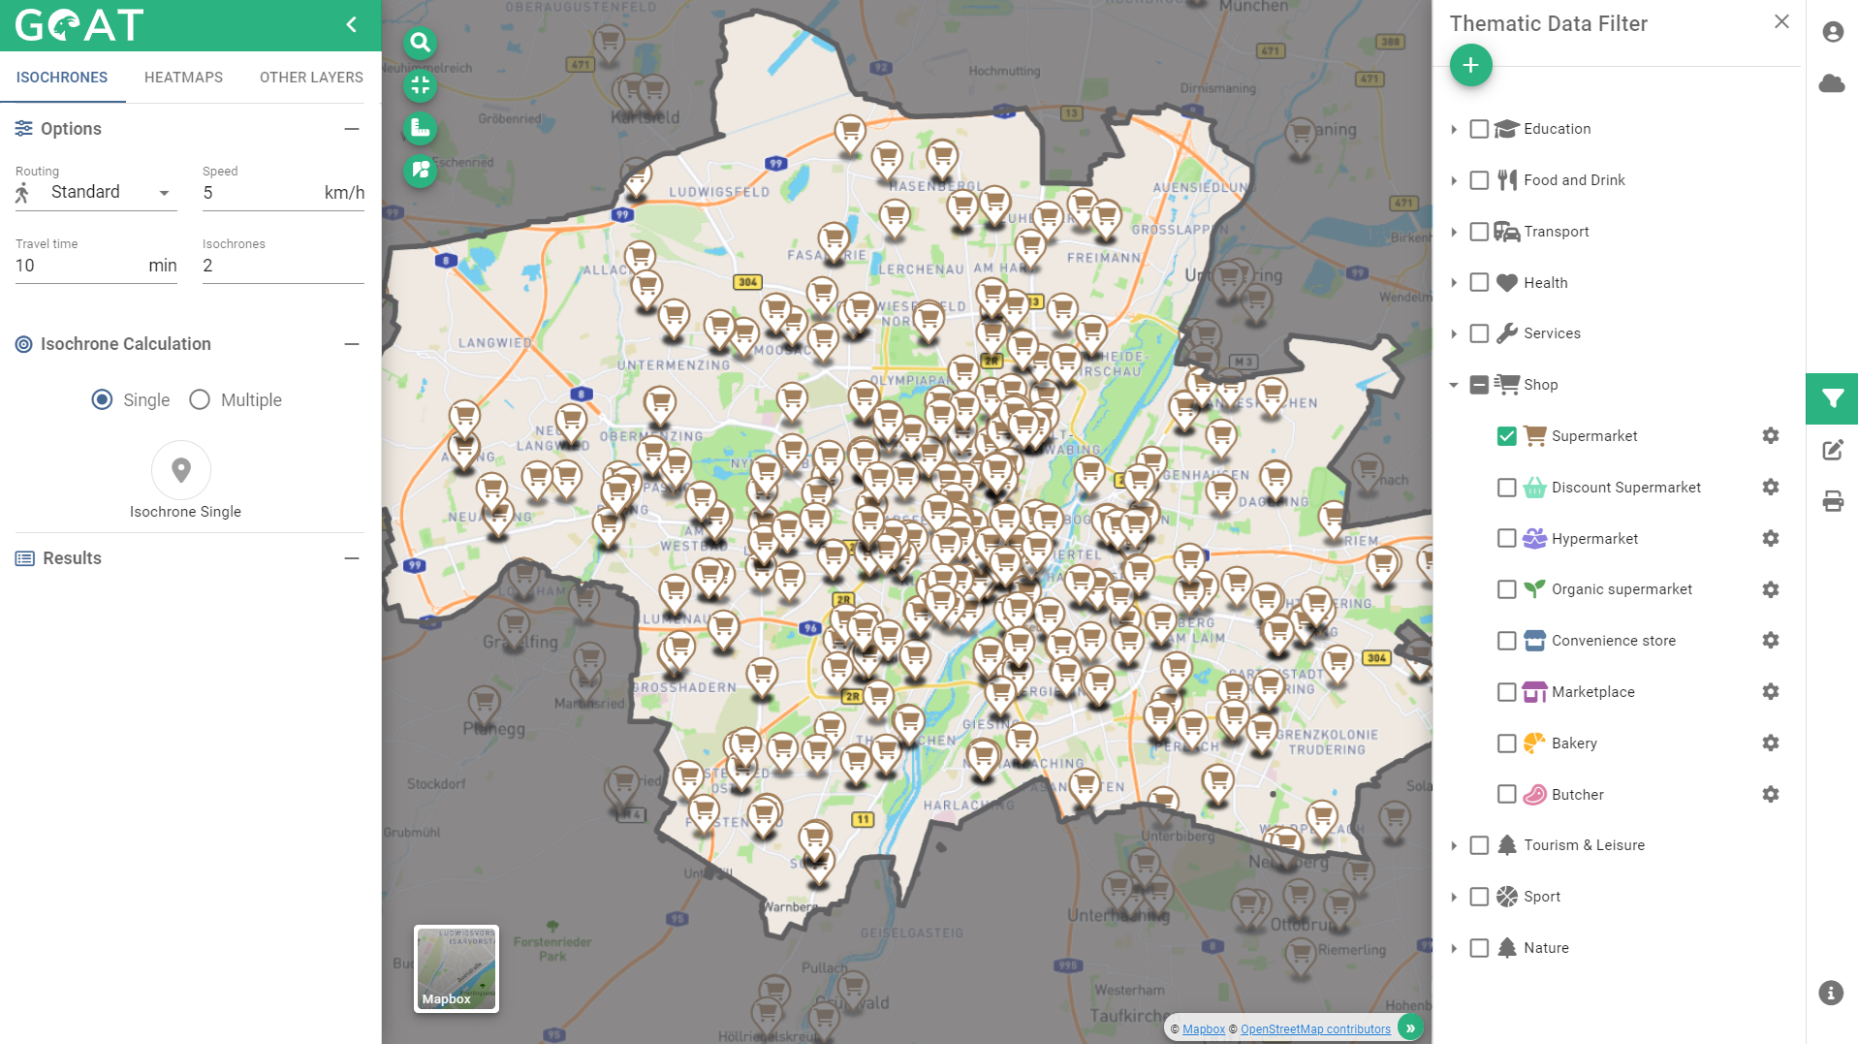
WALKING
Englisch

Slide 5
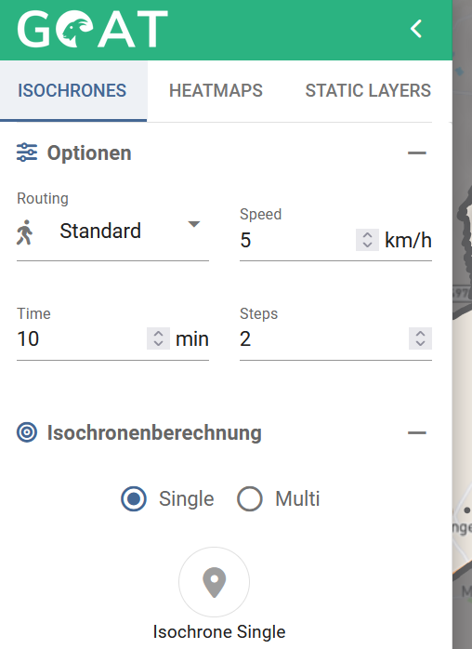
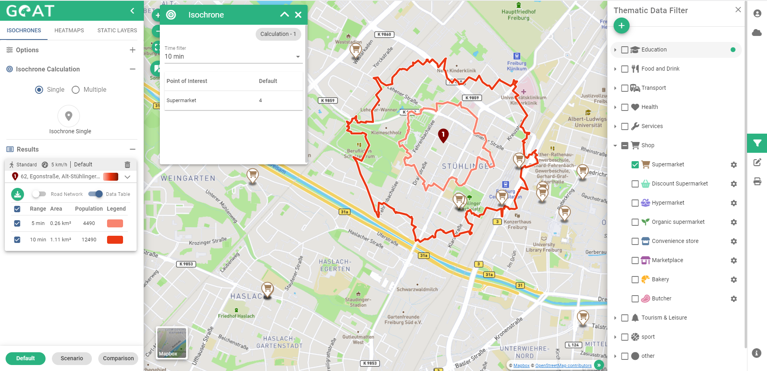
TODO: deutsch
English

Slide 6
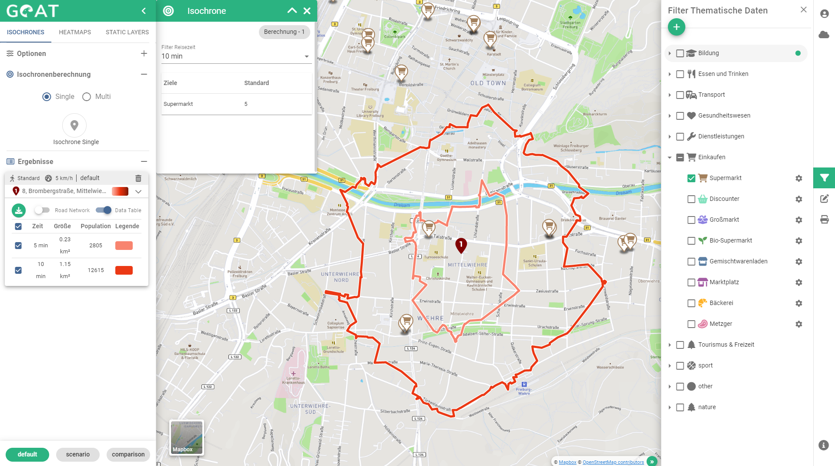
deutsch

Slide 7
English

Slide 8
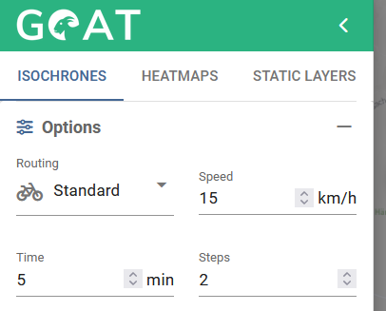
CYCLING
TODO: deutsch
English

Slide 9
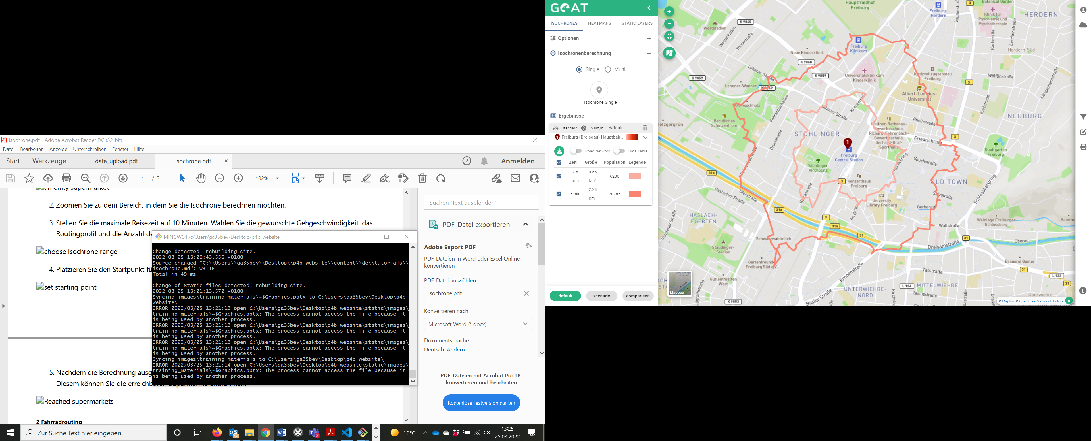
Deutsch

Slide 10
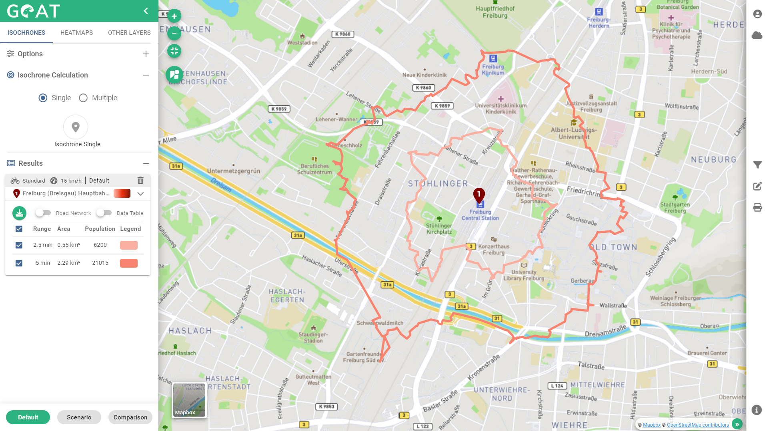
English

Slide 11
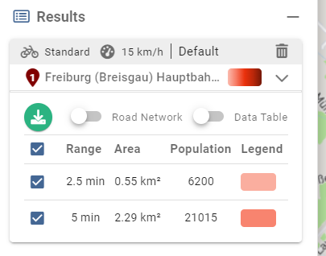
English
Deutsch

Slide 12
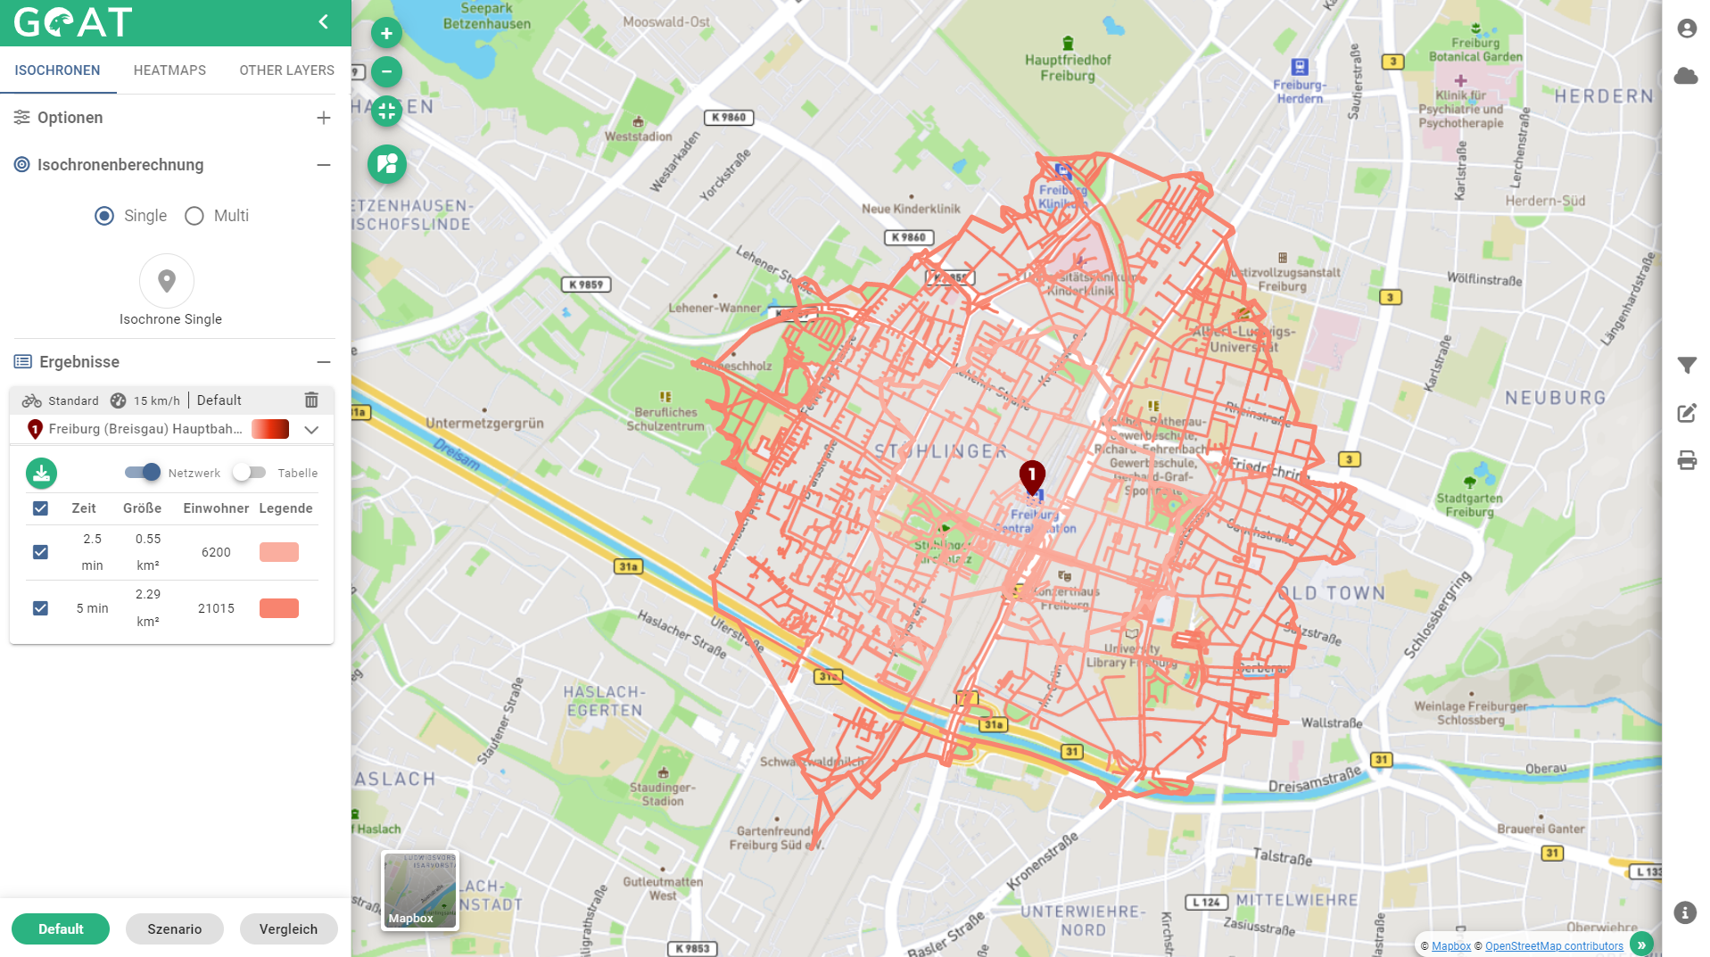
Deutsch

Slide 13
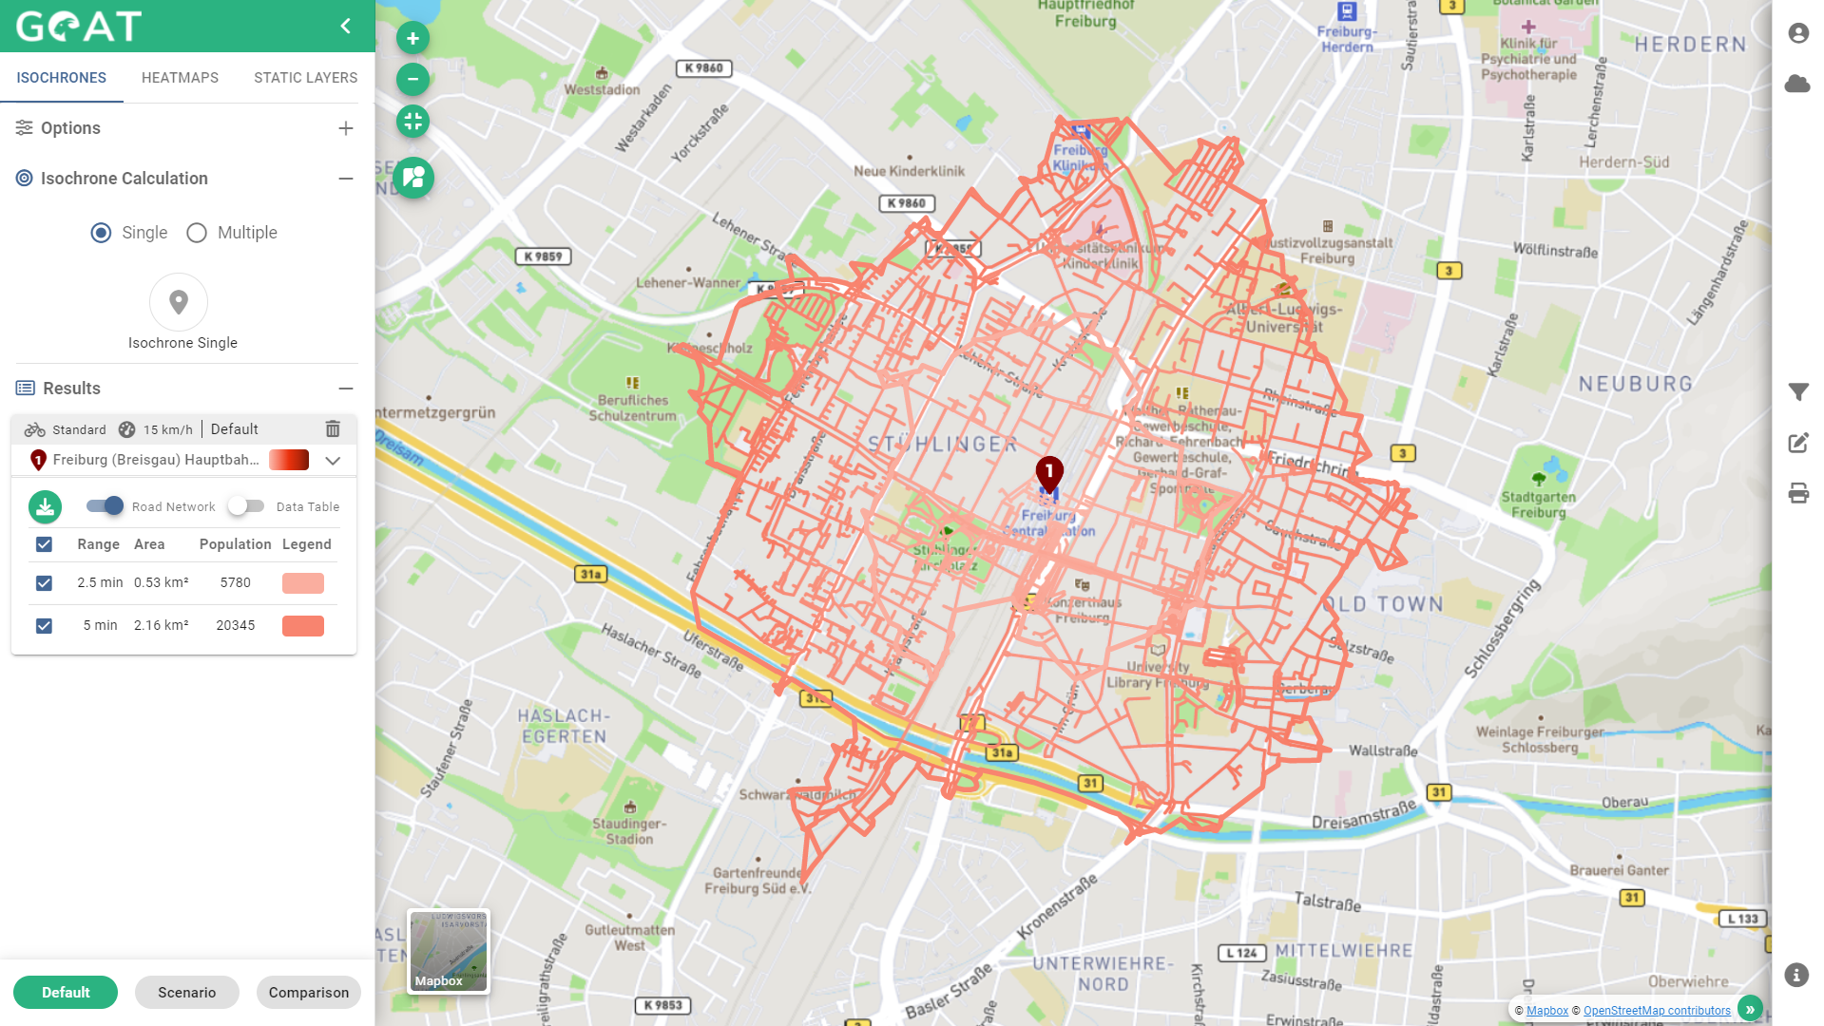
Englisch

Slide 14
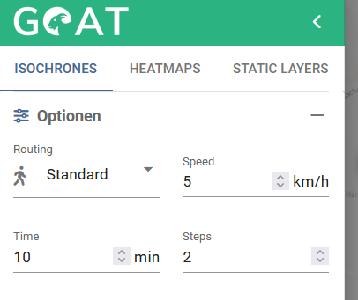
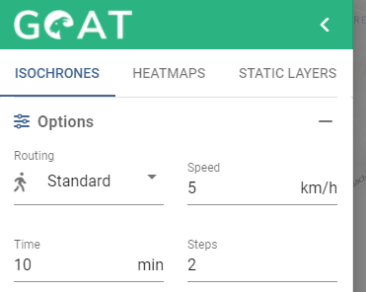
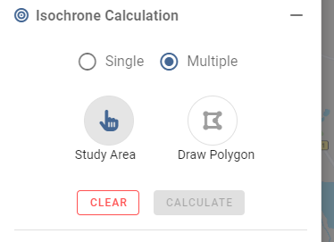
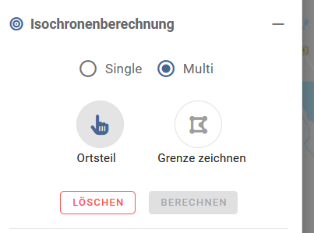
Deutsch
English

Slide 15
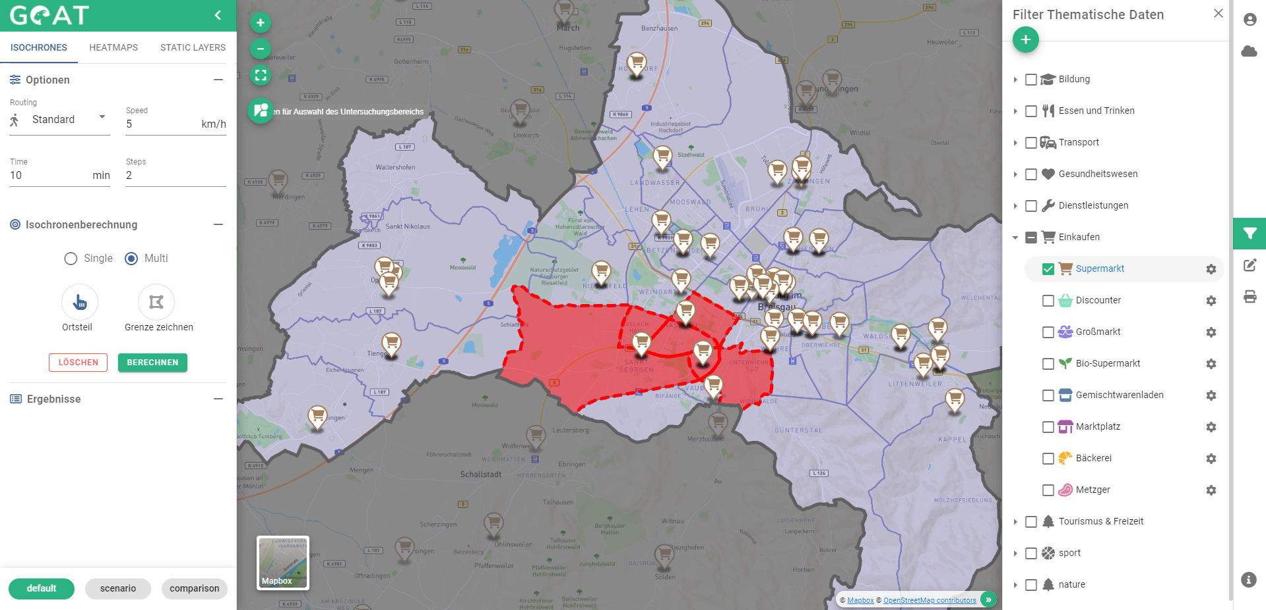
Deutsch

Slide 16
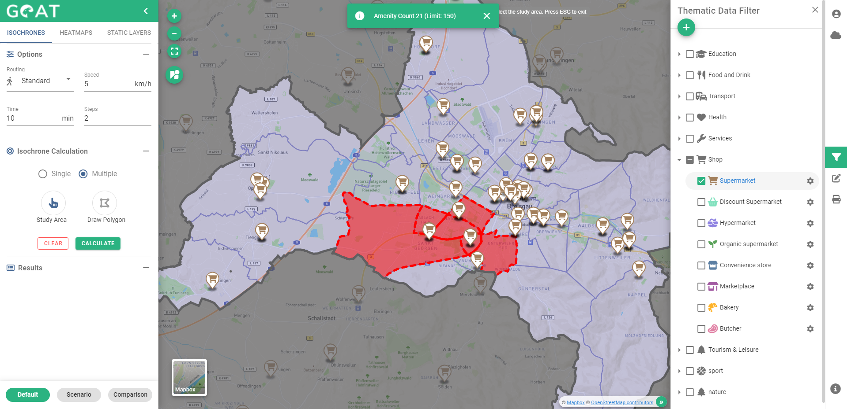
English

Slide 17
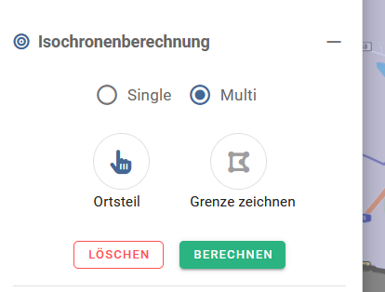
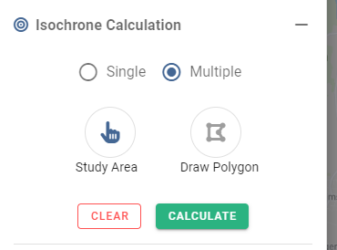
Deutsch
English

Slide 18
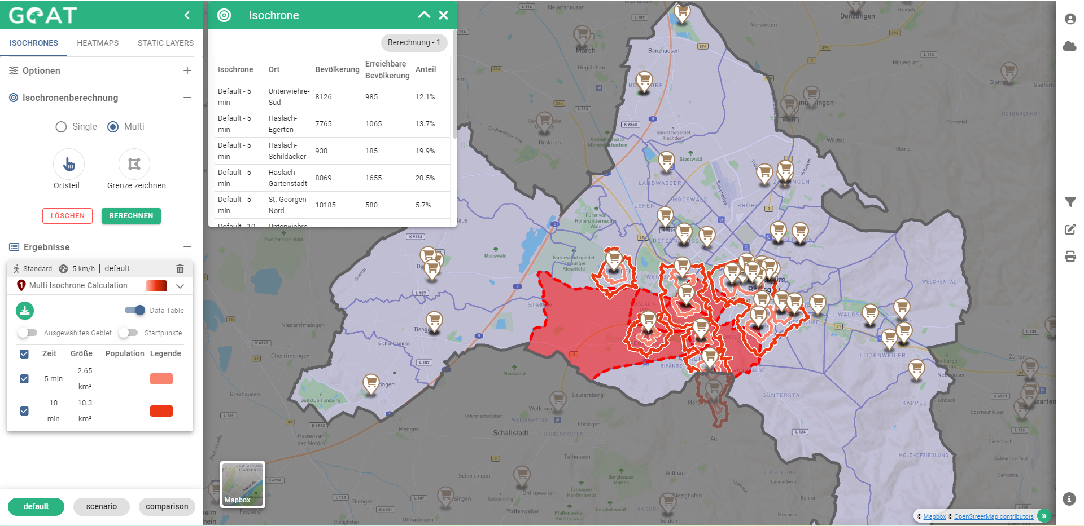
Deutsch

Slide 19

English

Slide 20
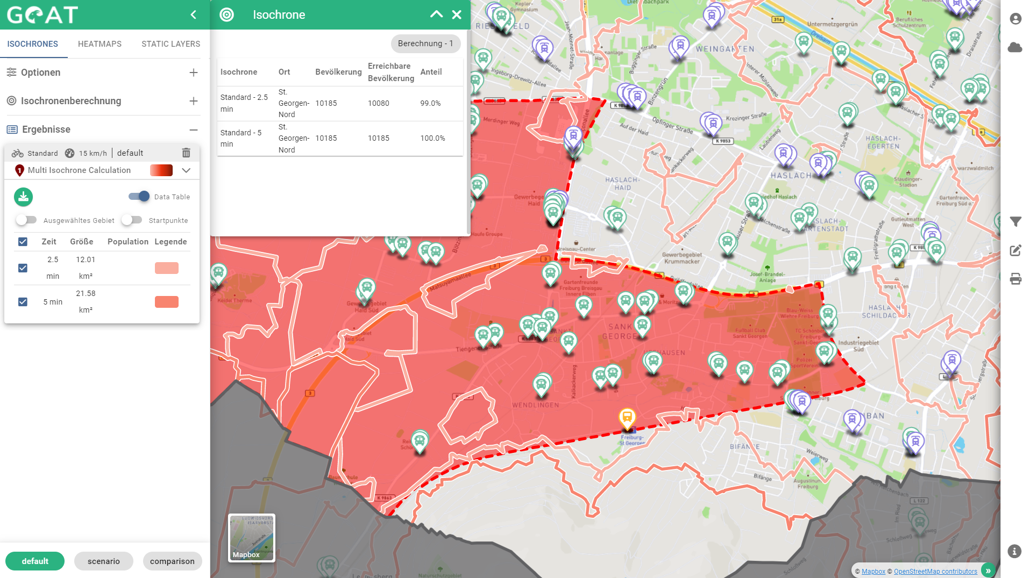
Deutsch

Slide 21
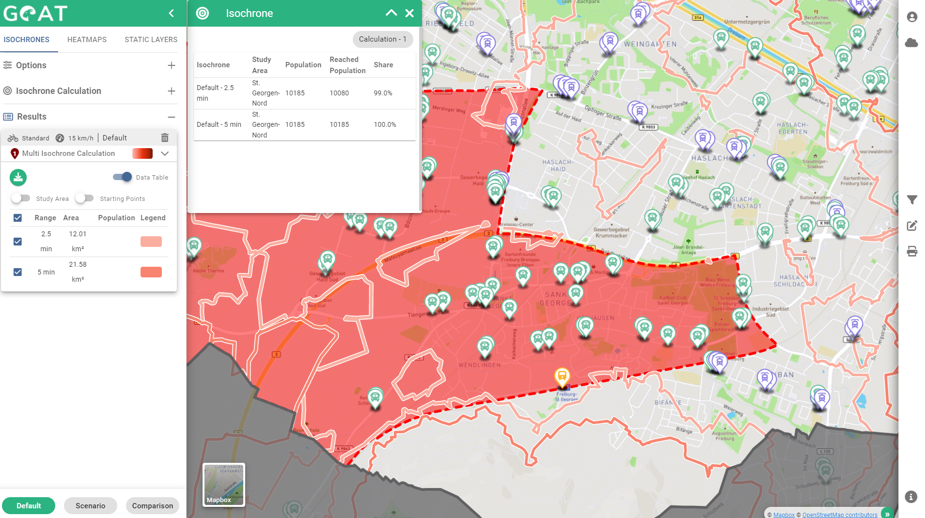
English

Slide 22
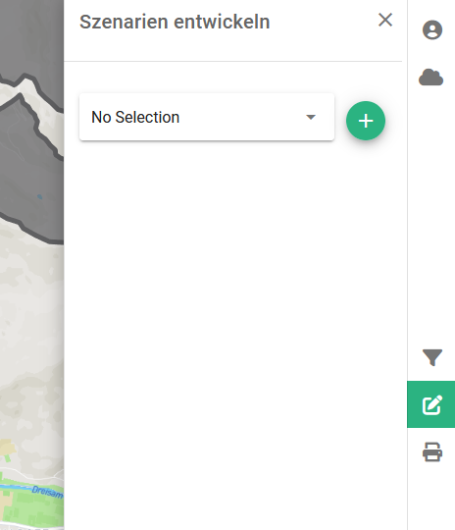
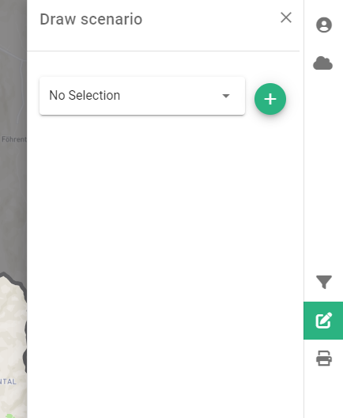
Deutsch
English

Slide 23
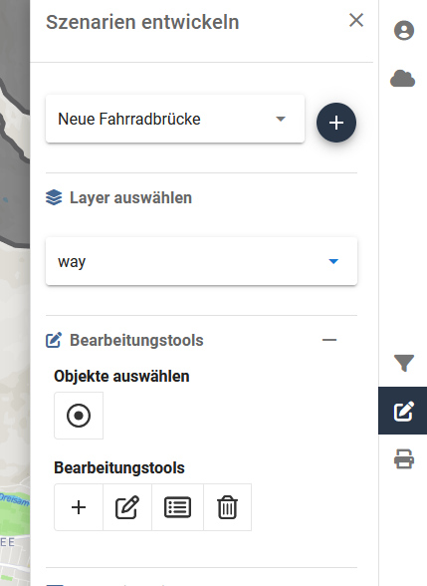
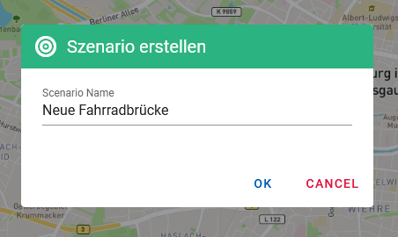
TODO: deutsch

Slide 24
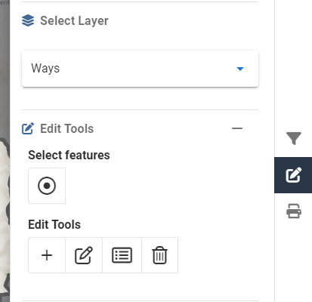
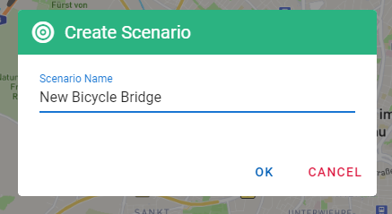
English

Slide 25
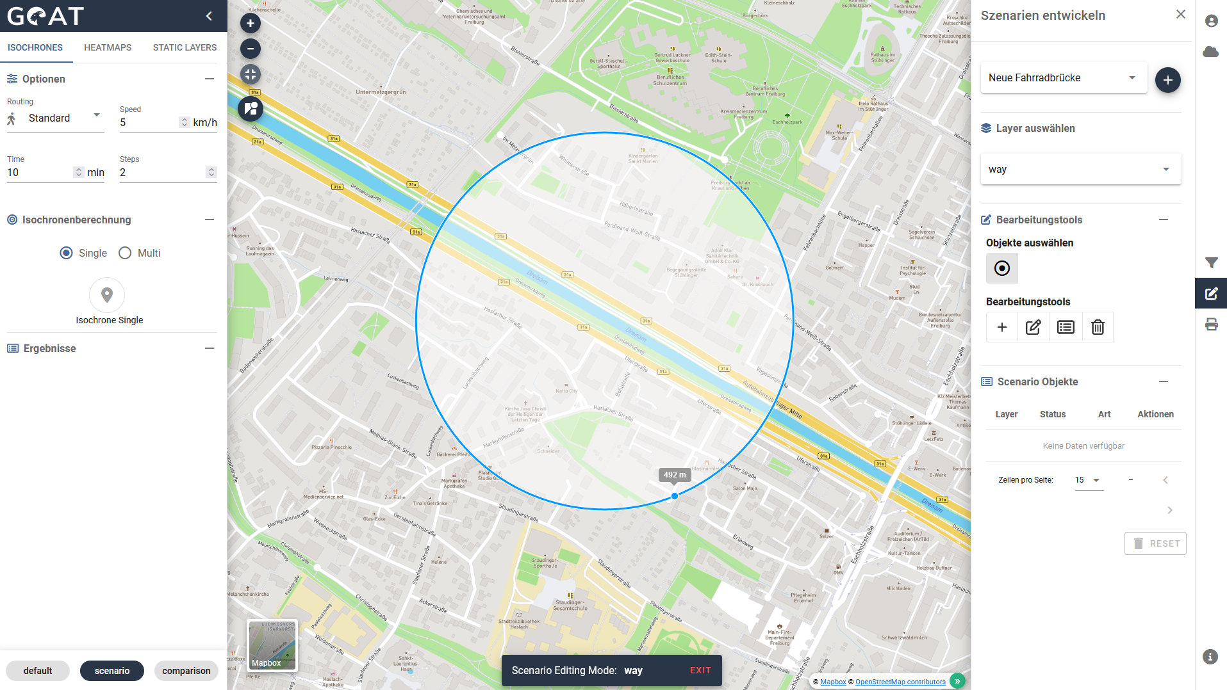
Deutsch

Slide 26
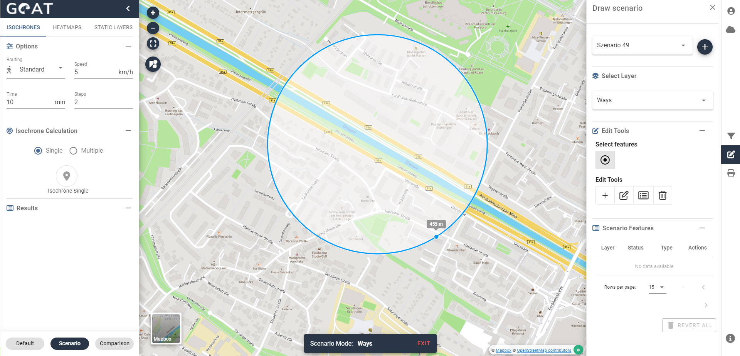
English

Slide 27
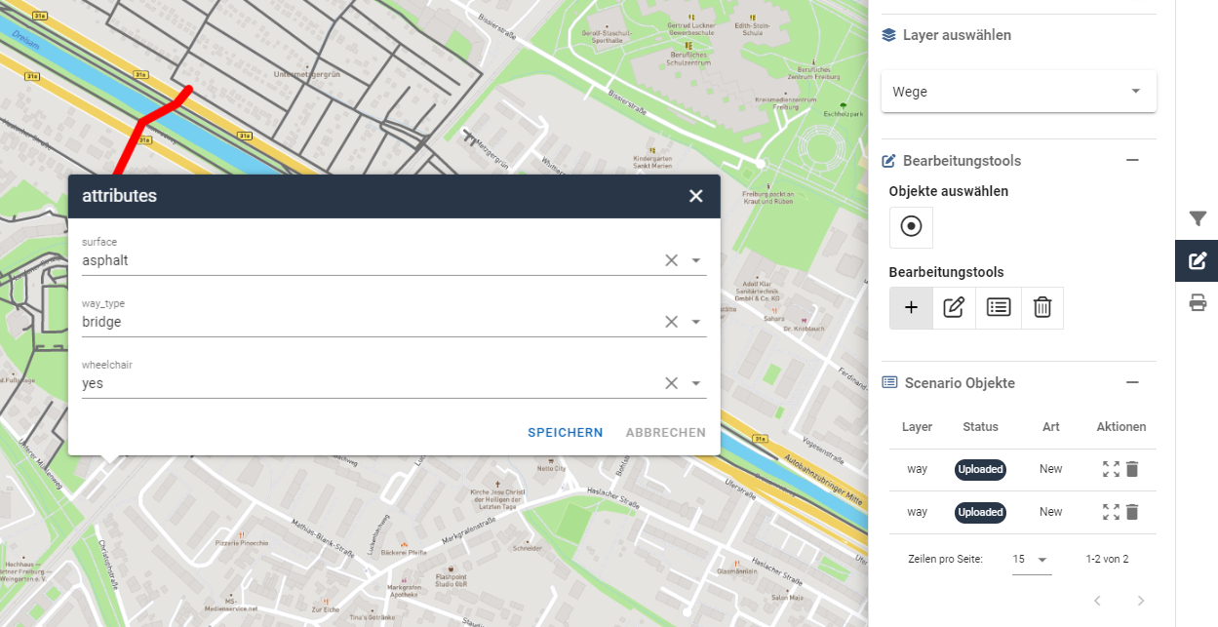
Deutsch

Slide 28
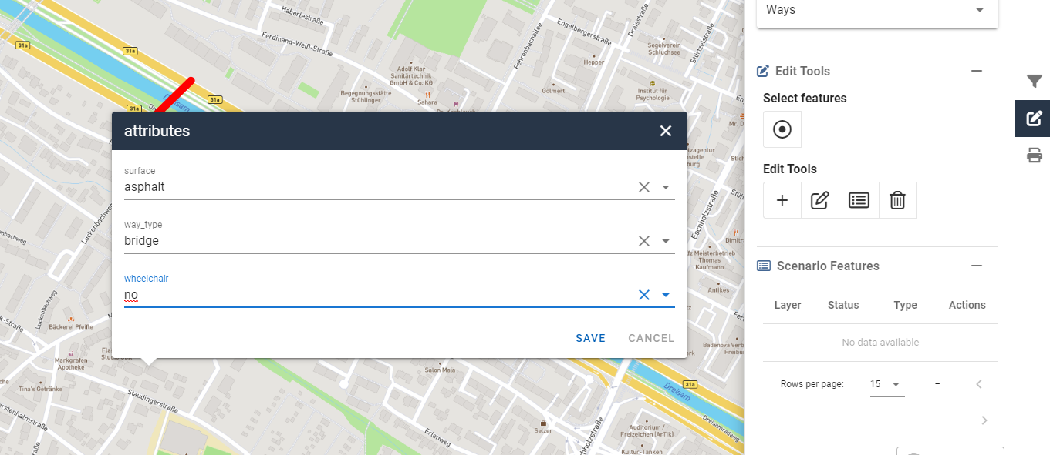
English

Slide 29
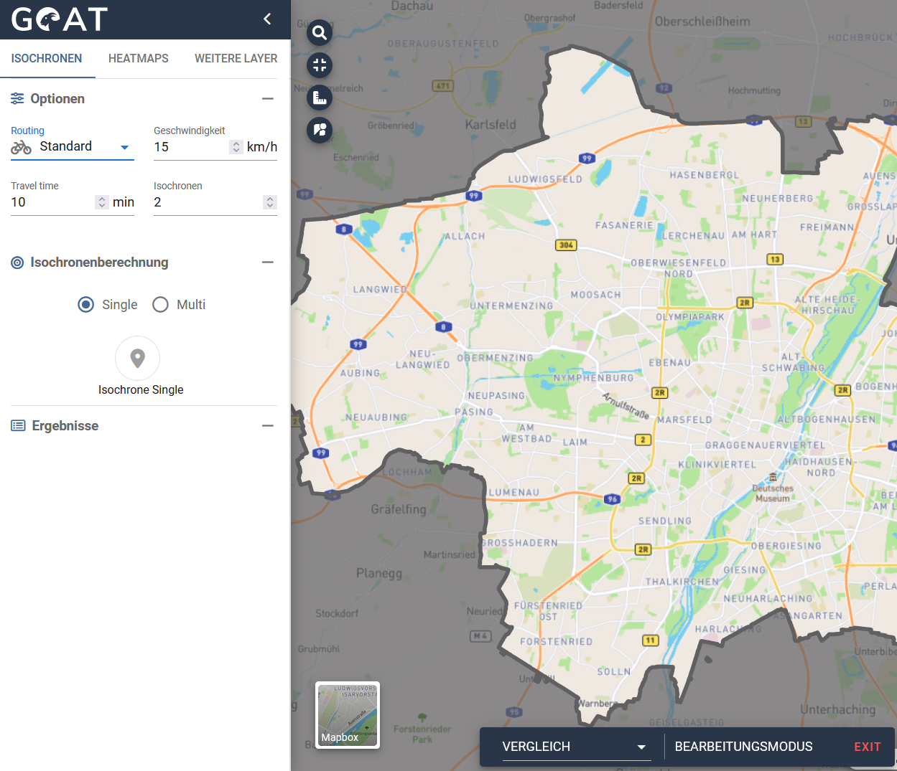
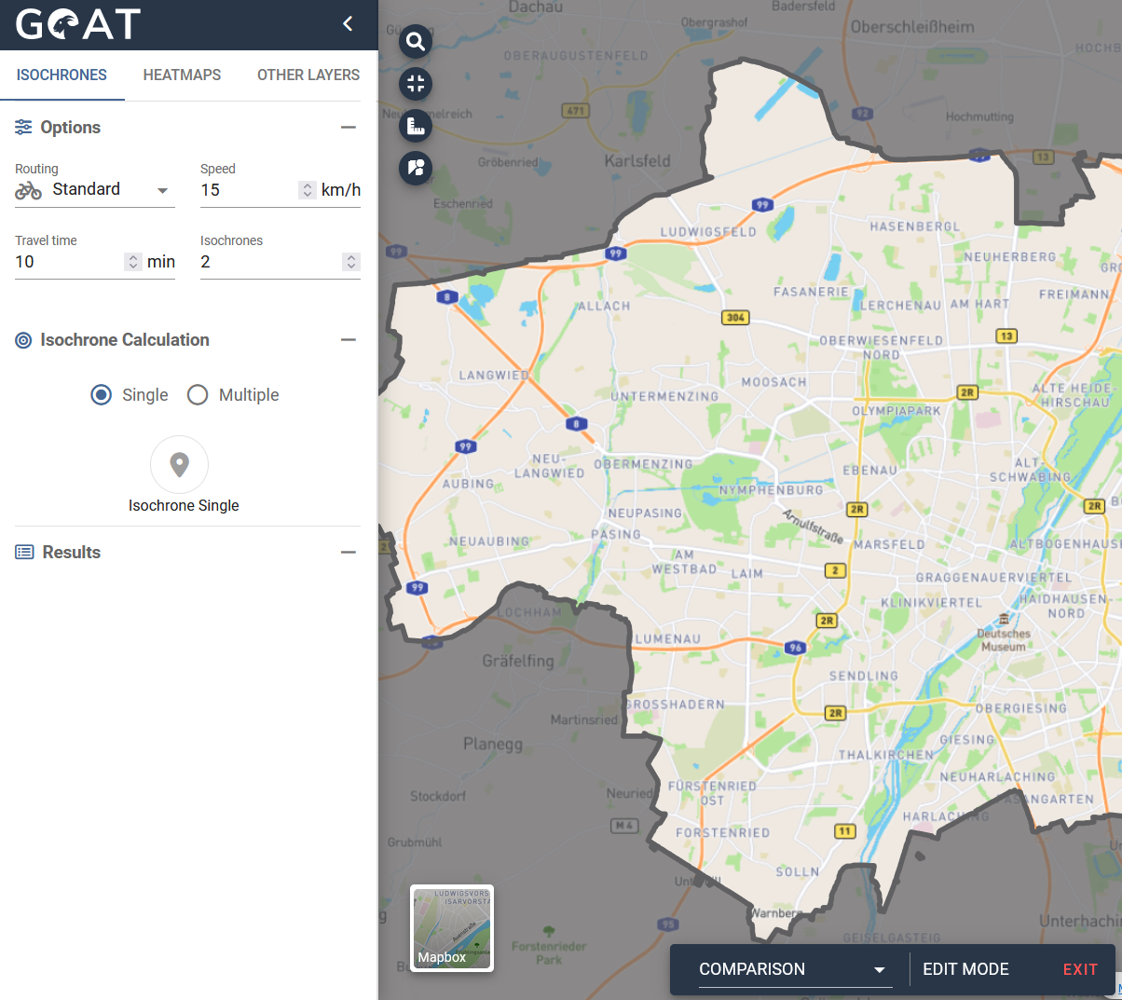
Deutsch
English

Slide 30
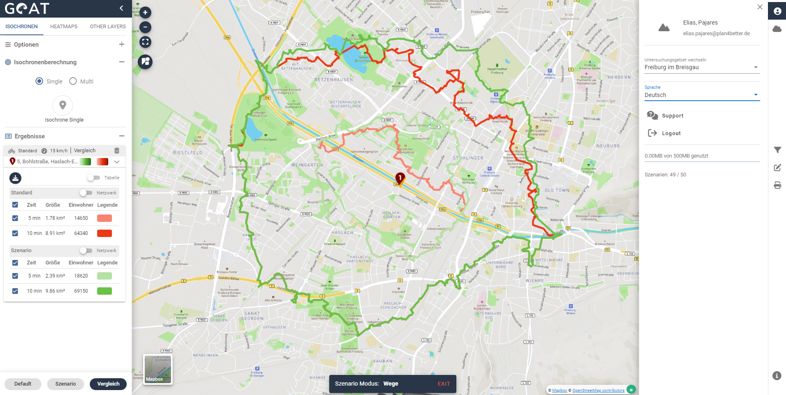
Deutsch

Slide 31

Englisch

Slide 32
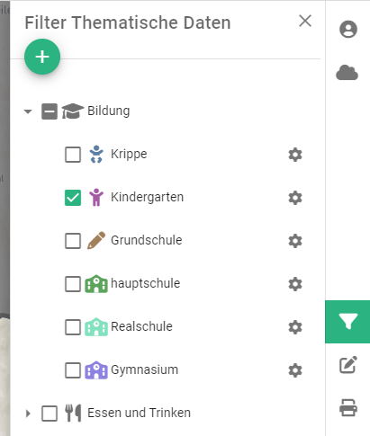
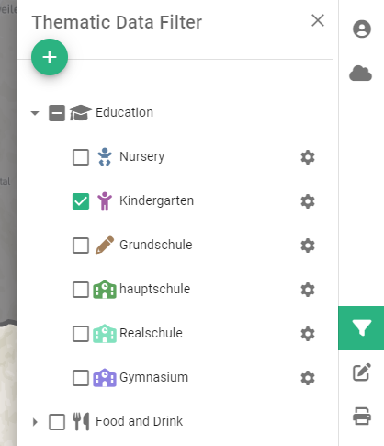
Deutsch
English

Slide 33
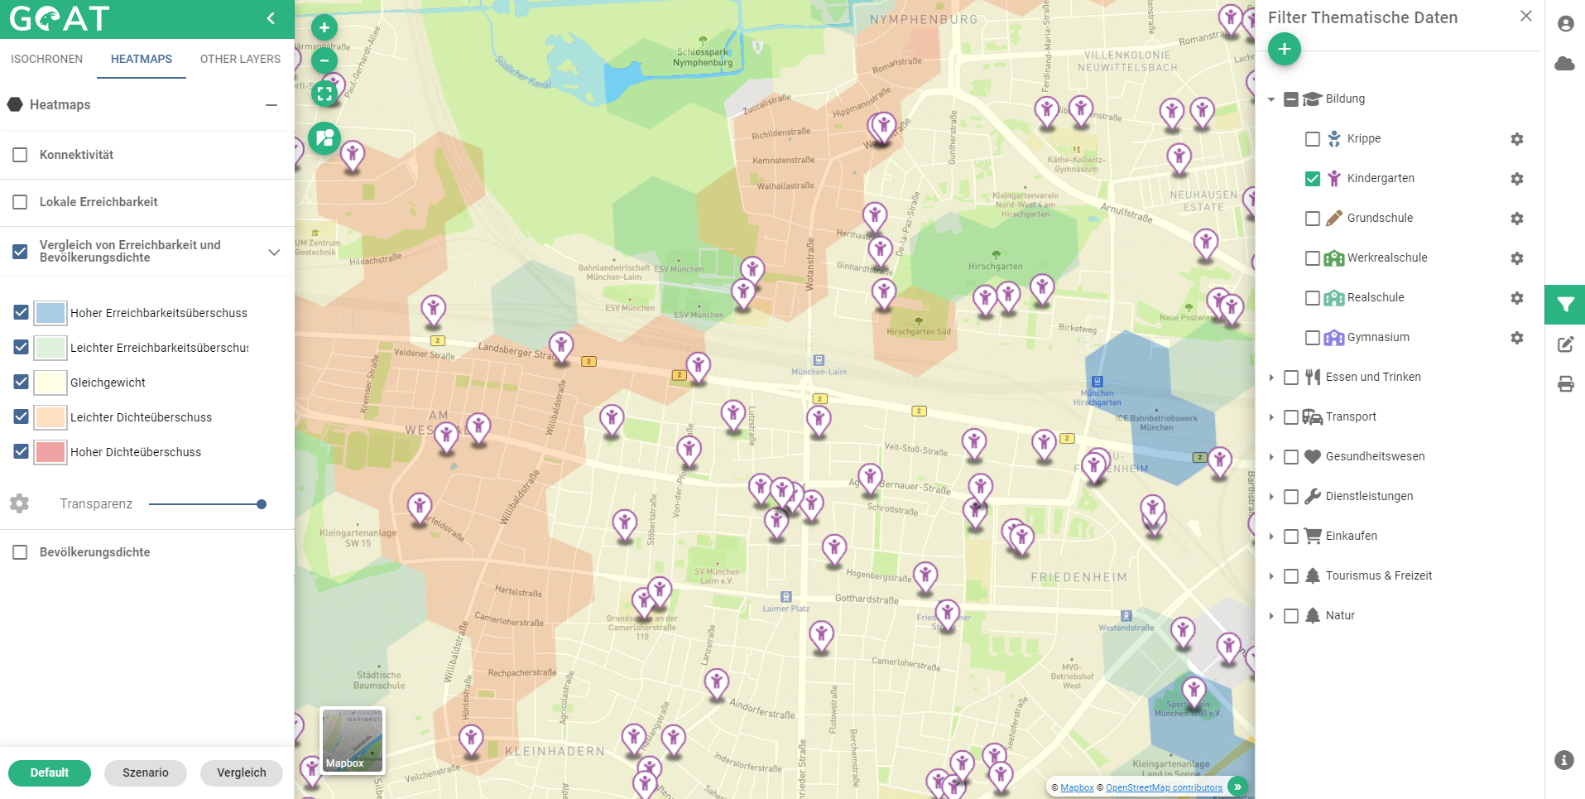
Deutsch

Slide 34
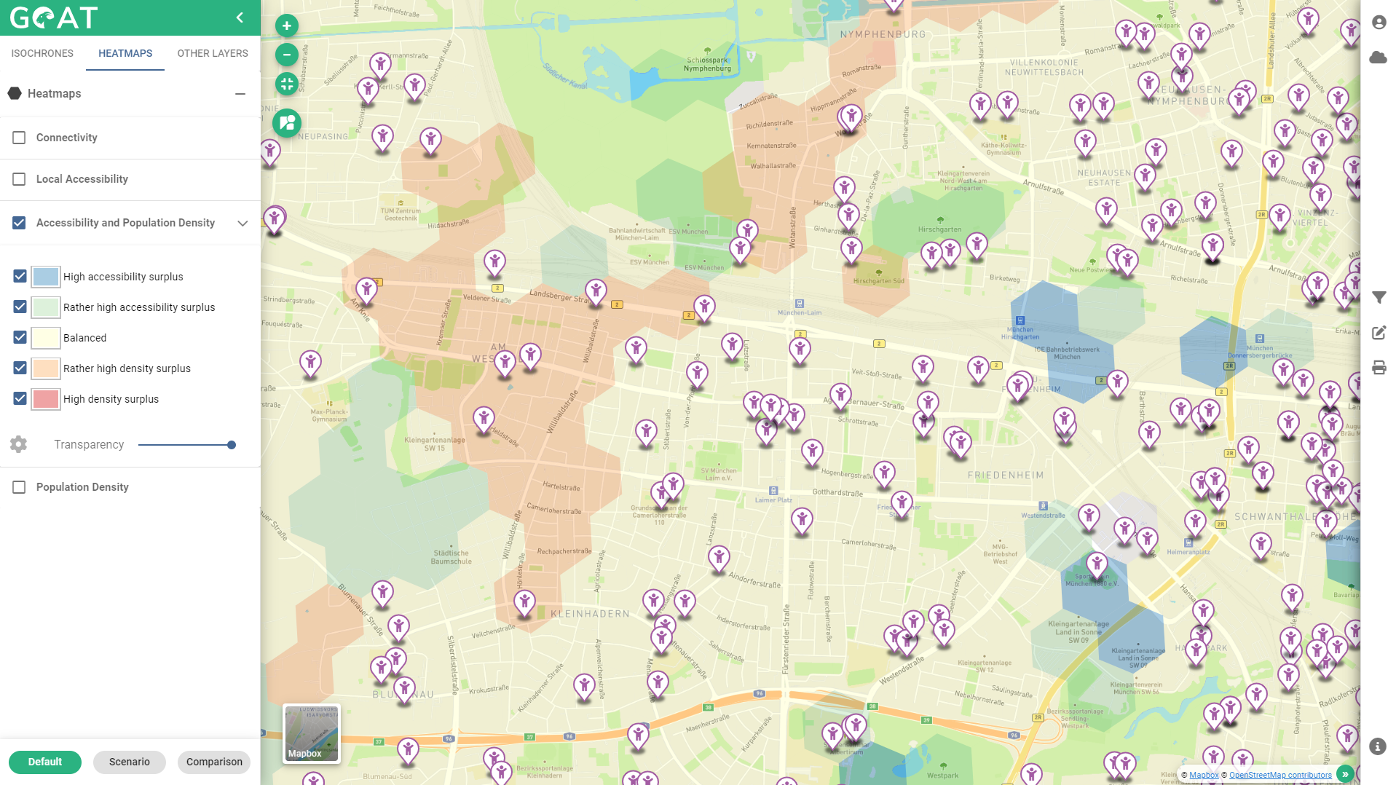
Englsich

Slide 35
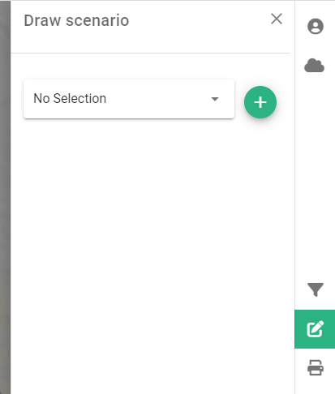
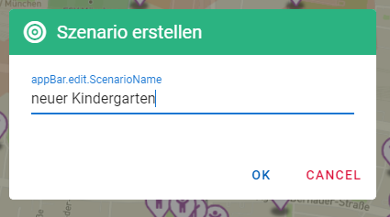
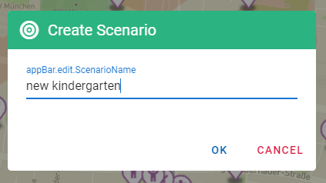
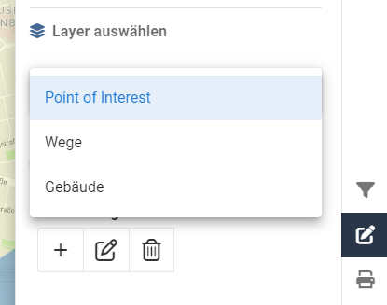
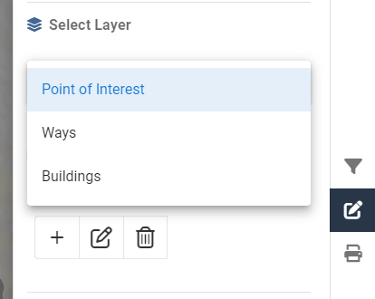
Deustch
English

Slide 36
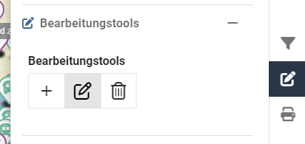
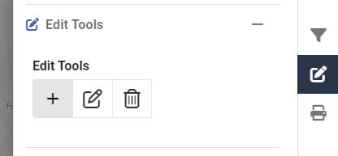
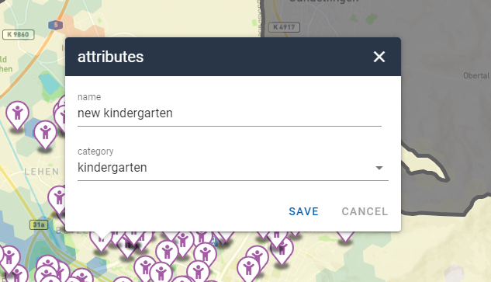
Deutsch
English

Slide 37
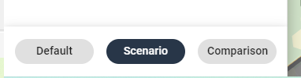
Deutsch
Englisch

Slide 38
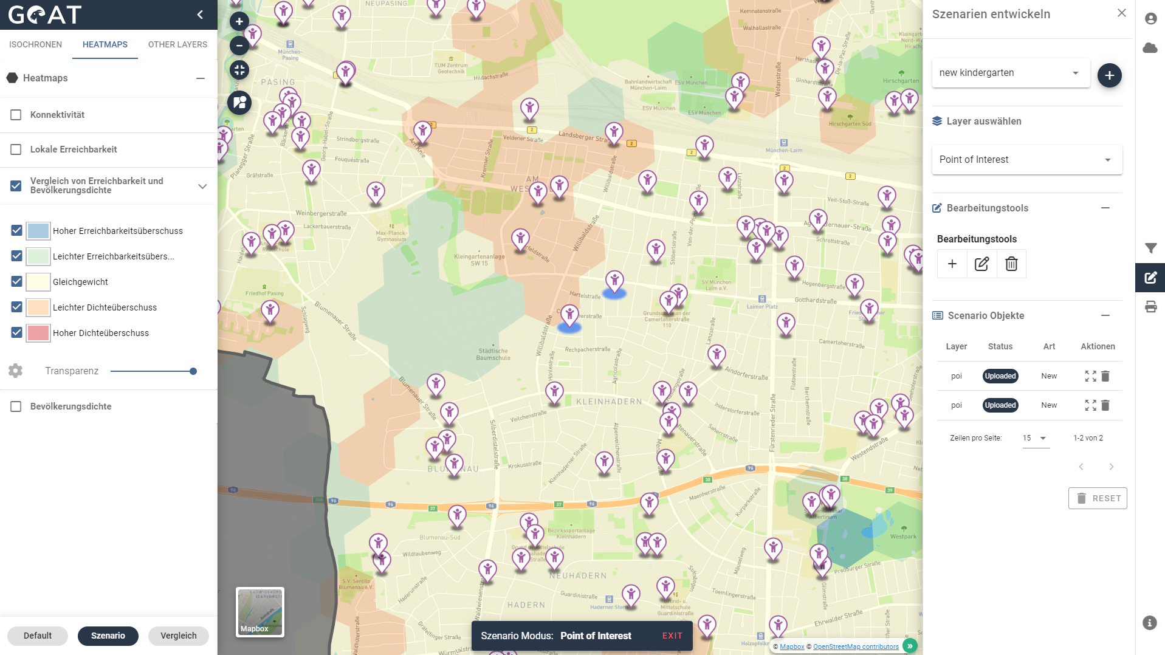
Deutsch

Slide 39

English

Slide 40
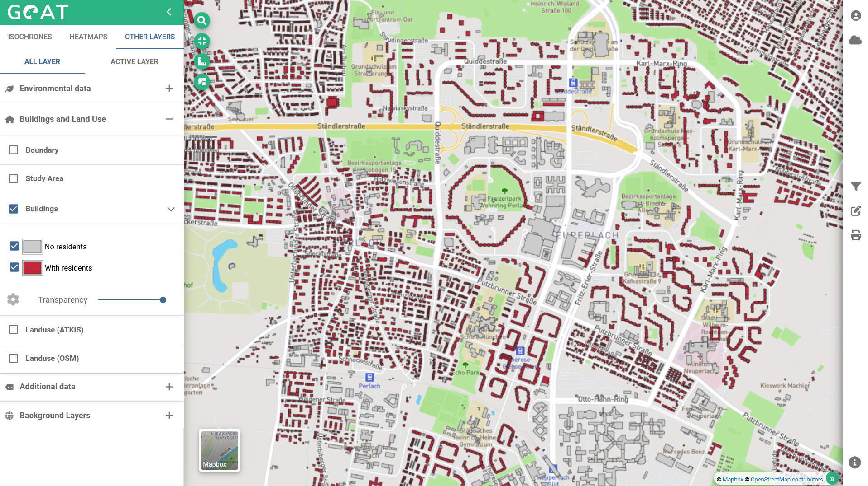
Englisch

Slide 41

Deutsch

Slide 42

Englisch

Slide 43

Deutsch

Slide 44

Englisch

Slide 45

Deutsch

Slide 46


Englisch
Deutsch

Slide 47


Englisch
Deutsch

Slide 48

Englisch

Slide 49

Deutsch

Slide 50


Englisch
Deutsch

Slide 51

Englisch

Slide 52

Deutsch

Slide 53


Englisch
Deutsch

Slide 54

Englisch

Slide 55

Deutsch

Slide 56


Slide 57


Slide 58



Slide 59

Deutsch

Slide 60

Deutsch

Slide 61

English

Slide 62


Deutsch
English

Slide 63


Deutsch
English

Slide 64

Deutsch

Slide 65


Slide 66


